Slide 1
DATAKON 2009
Peter Vojtek
Ján Suchal, Michal Barla

Slide 2
DATAKON
http://www.datakon.cz/
československá konferencia
databázy, architektúry, webové služby, NLP
Šumava, Srní
10. – 13. október

Slide 3
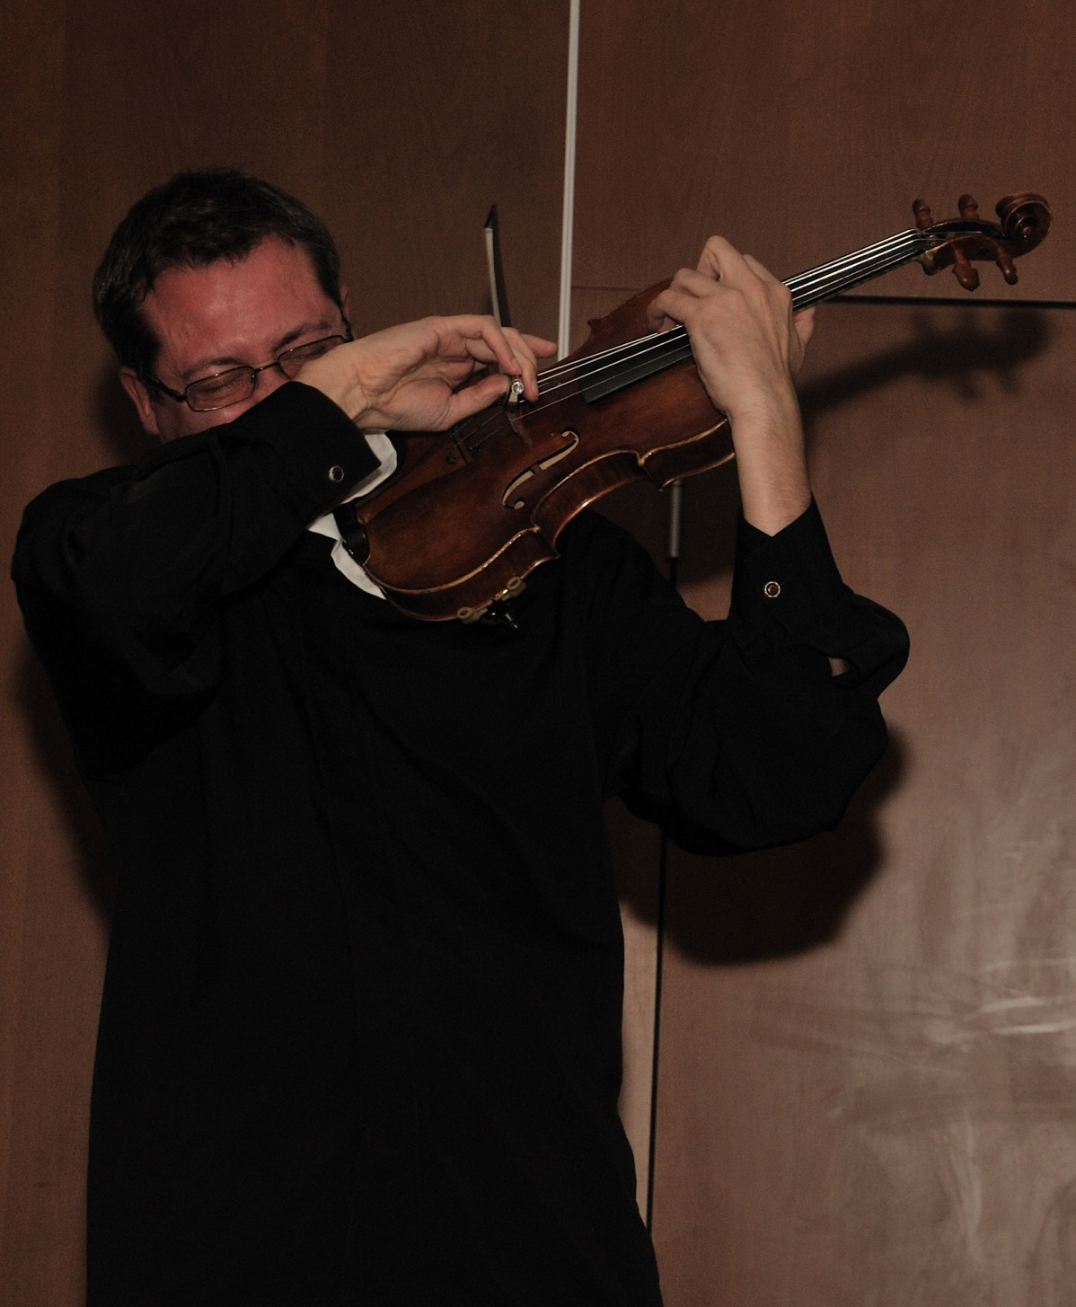

Slide 4
Pozvané prednášky
SoSIReCR – Sociální síť informatiků regionu ČR (prof. Vojtáš)
podpora spolupráce medzi českými informatickými inštitúciami

Slide 5
Pozvané prednášky
SoSIReCR – Sociální síť informatiků regionu ČR (prof. Vojtáš)
podpora spolupráce medzi českými informatickými inštitúciami
28 000 000 CZK !

Slide 6
Pozvané prednášky
Kybernalita aneb boj s lidským faktorem (Václav Jirovský)
na webe nie je bezpečne a bude sa to zhoršovať
http://www.ksi.mff.cuni.cz/~jirovsky/kybernal/kybernalita.htm

Slide 7
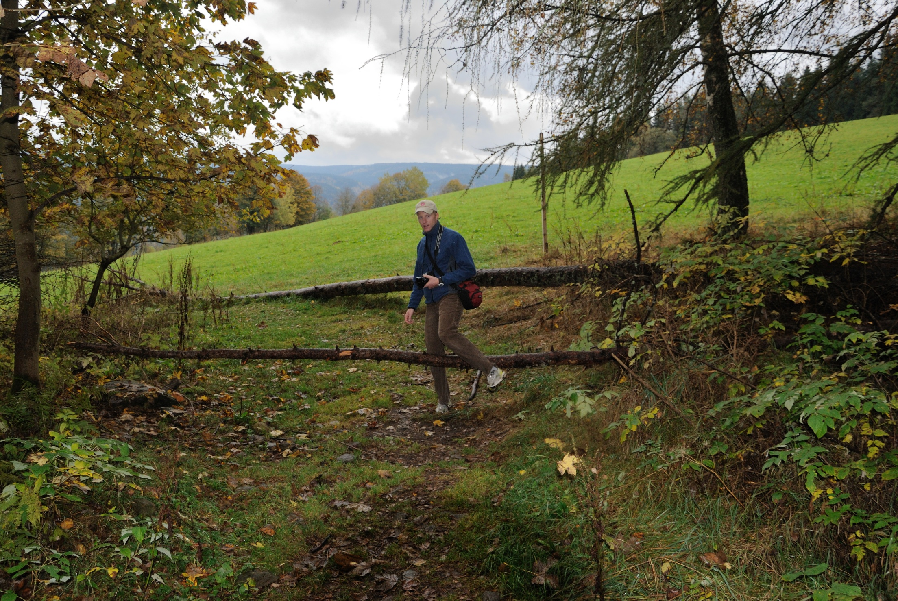

Slide 8
Vybrané príspevky
Navigácia v sociálnej sieti obchodného registra SR (Ján Suchal, Peter Vojtek)
o portáli http://foaf.sk/
Sociálna sieť ako podpora vytvárania pracovných tímov (Michal Barla, Mária Bielikova)
o TP 2008/09

Slide 10
Vybrané príspevky
Informační rafinerie pro Hospodářskou komoru ČR (Jan Peroutka a kol.)
http://www.o2bs.com/126133-sprava_znalosti/
komplexní řešení monitoringu, sběru, analýzy a zpracování informačních zdrojů

Slide 11
Vybrané príspevky
Informační rafinerie pro Hospodářskou komoru ČR (Jan Peroutka a kol.)
http://www.o2bs.com/126133-sprava_znalosti/
komplexní řešení monitoringu, sběru, analýzy a zpracování informačních zdrojů
používajú ontologickú db
spracovanie jazyka, hľadanie synoným
vlastná implementácia v .net

Slide 12
Vybrané príspevky
Hodnocení datových zdrojů pomocí reputačního systému (Martin Řimnáč, Roman Špánek)
Viacero RDF úložísk poskytujúcich informácie
Systém pre určenie reputácie zdrojov
Založený na konsenze s ostatnými
Posilnujem zdroje, ktoré dávajú overené info
Posilňujem zdroje, ktoré dávajú nové info
Oslabujem zdroje, ktoré dávajú nekonzistentné info
Experiment s extrakciou výsledkov setov tenisových zápasov

Slide 13
